Slide 1

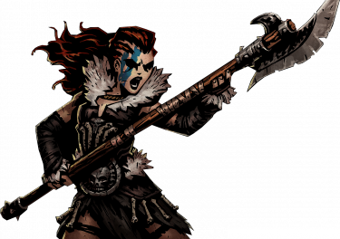
ENDLESS DUNGEON
Présentation projet libre par
Martin Majo

Slide 2
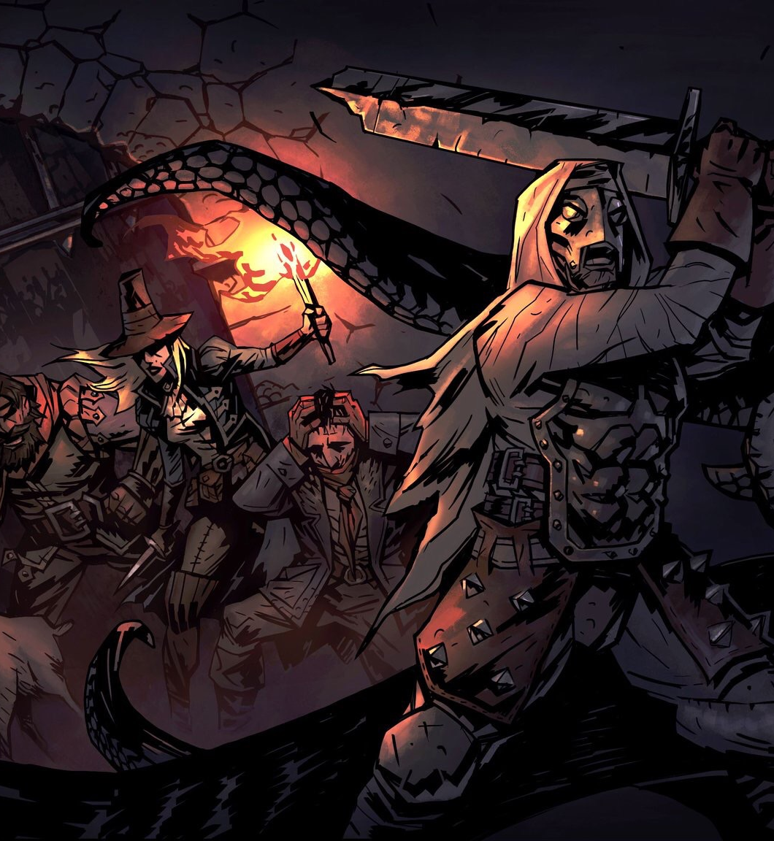
Projet
Jeu vidéo
Mobile et PC
Communautaire
Création de donjon
Joueur contre Joueur
Métiers
Ressources

Slide 3
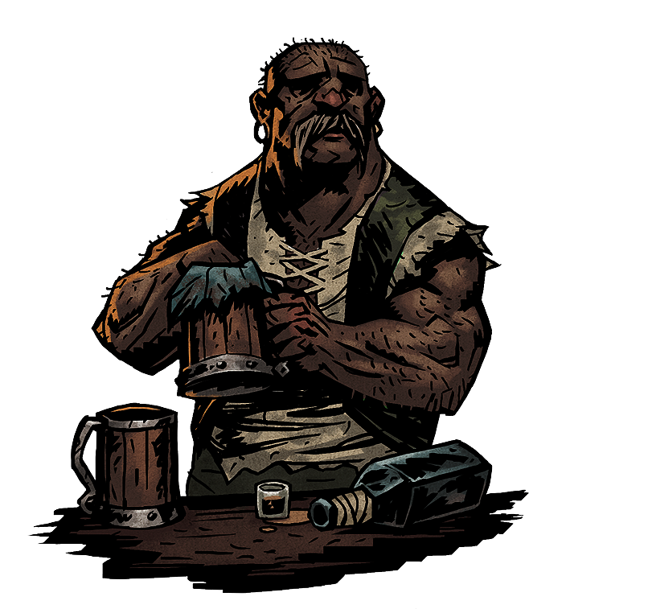
Joueur
Création de son donjon
Gérer son équipe de personnage
Equiper ses personnages
Exploration de donjons d’autre joueurs
Voler des ressources dans les donjons

Slide 4

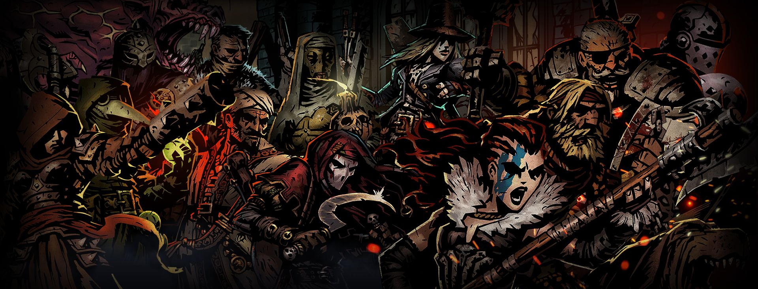
Personnages
Differente classes :
Mage
Paladin
Etc…
Differents arbres de talents
Paladin :
Soigneur
Protecteur
Degats
Etc…
Notes:
mage - paladin - guerrier - archer - voleur - pretre

Slide 5
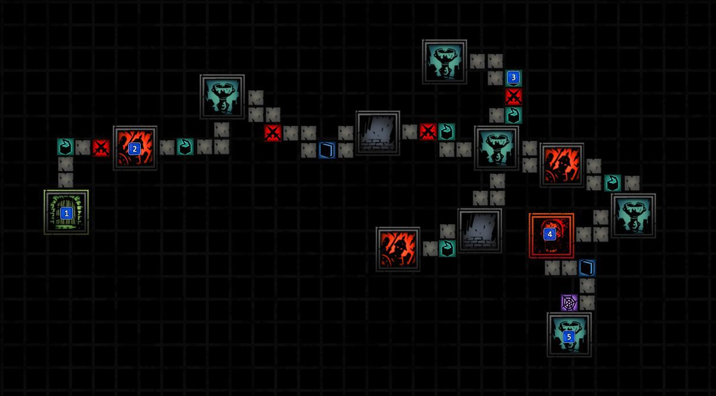
Environnement
2D
Création dynamique
+/- de salles / pièges
Placer ses :
Monstres
Salles
Pièges

Slide 6
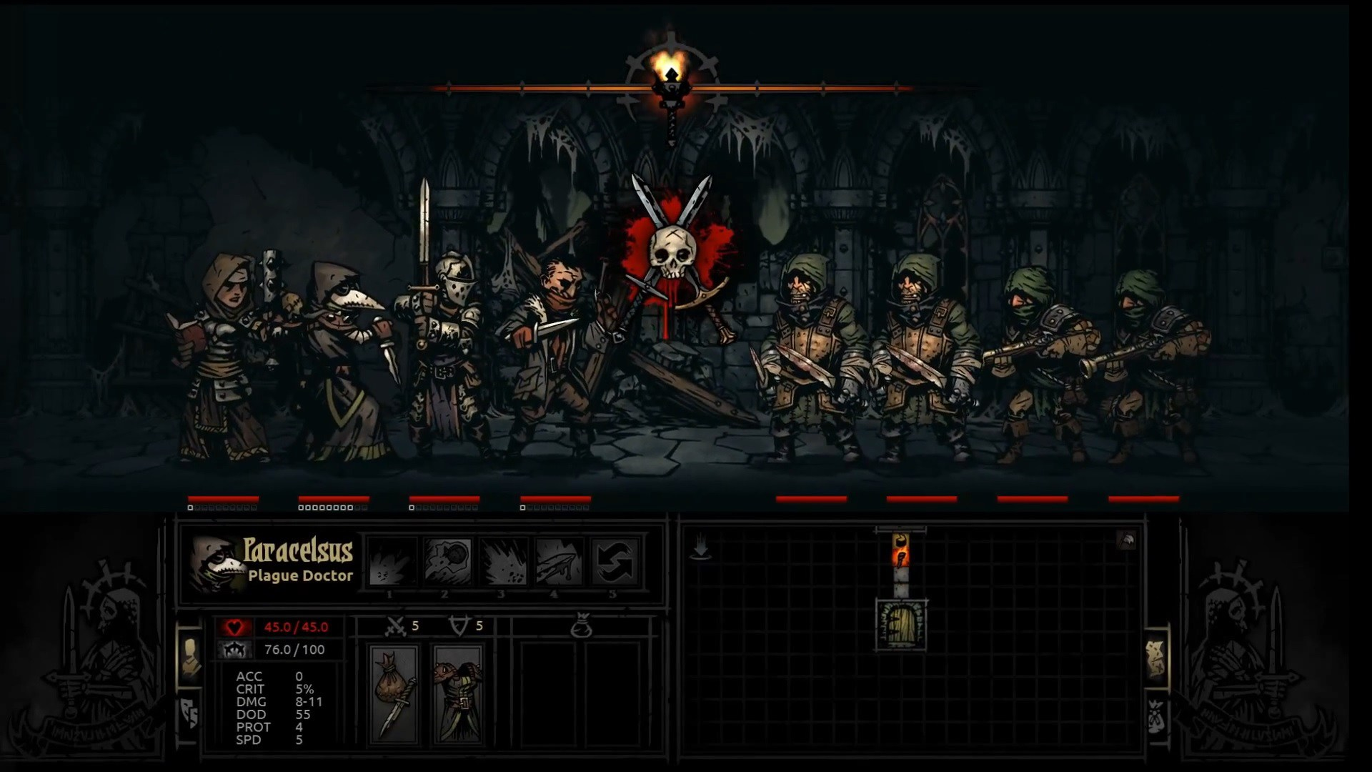
Combat
Tour par tour
IA ennemie
Stratégie différente par type de monstre / boss

Slide 7
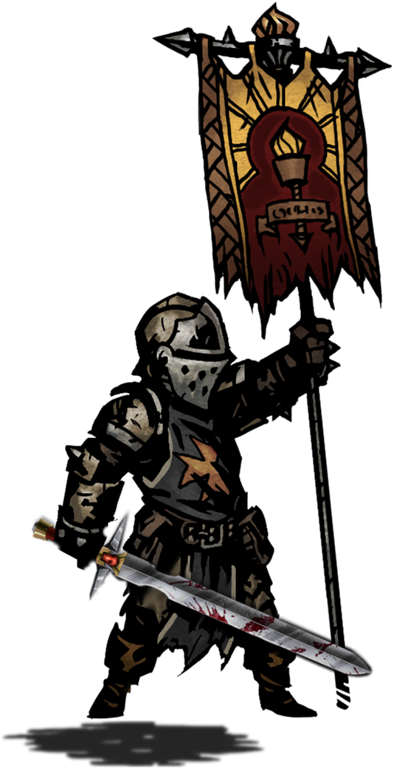
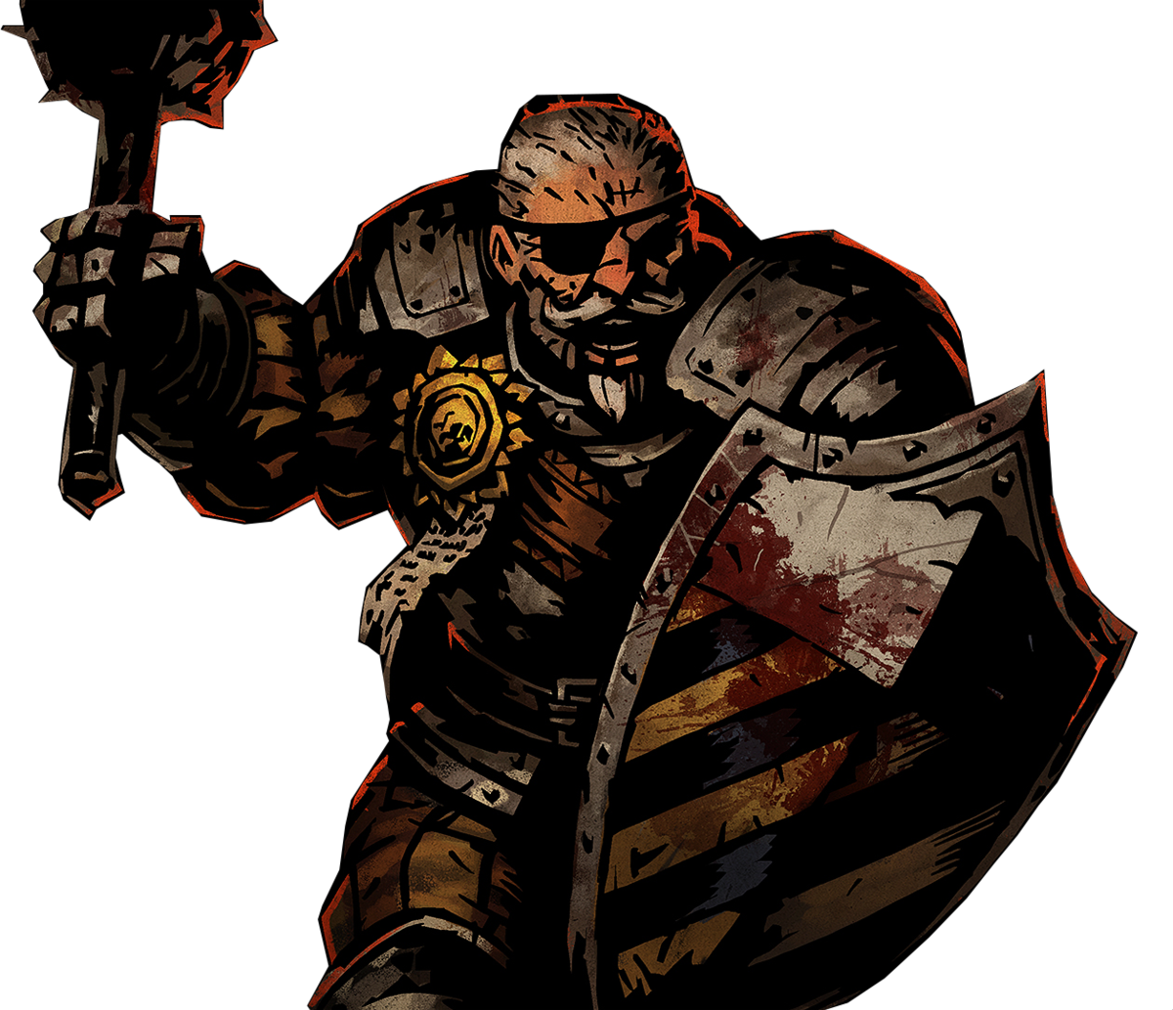
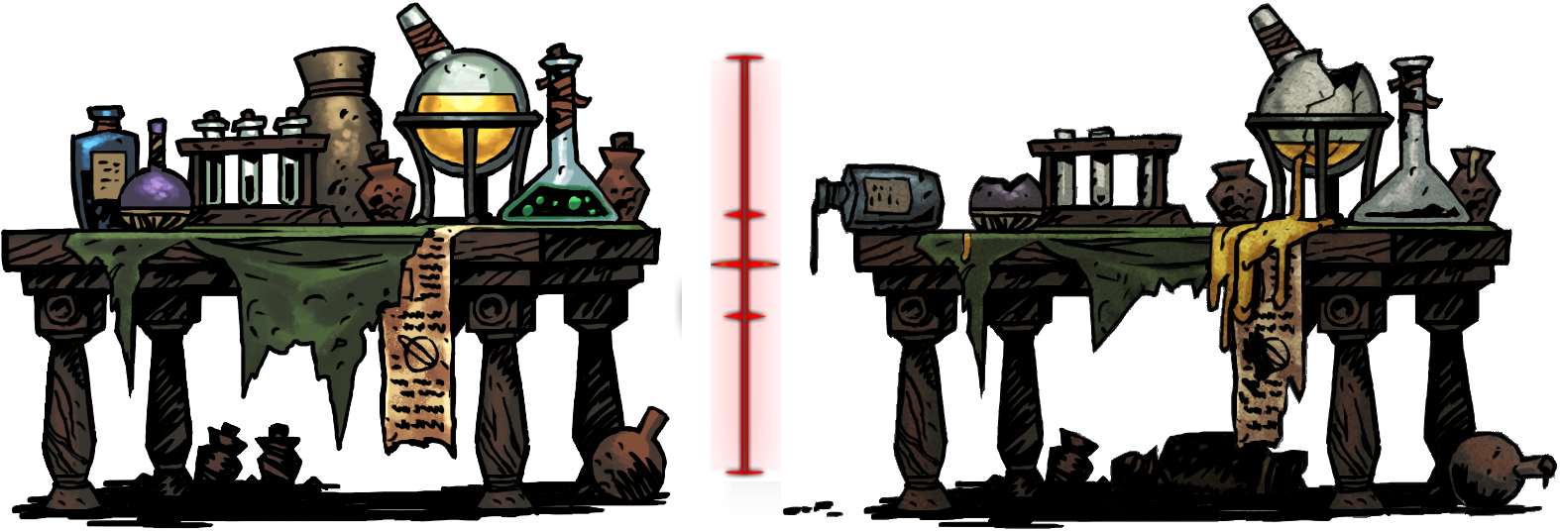
Métiers
Forgeron d’arme
Forgeron d’amure
Alchimiste
Etc…

Slide 8
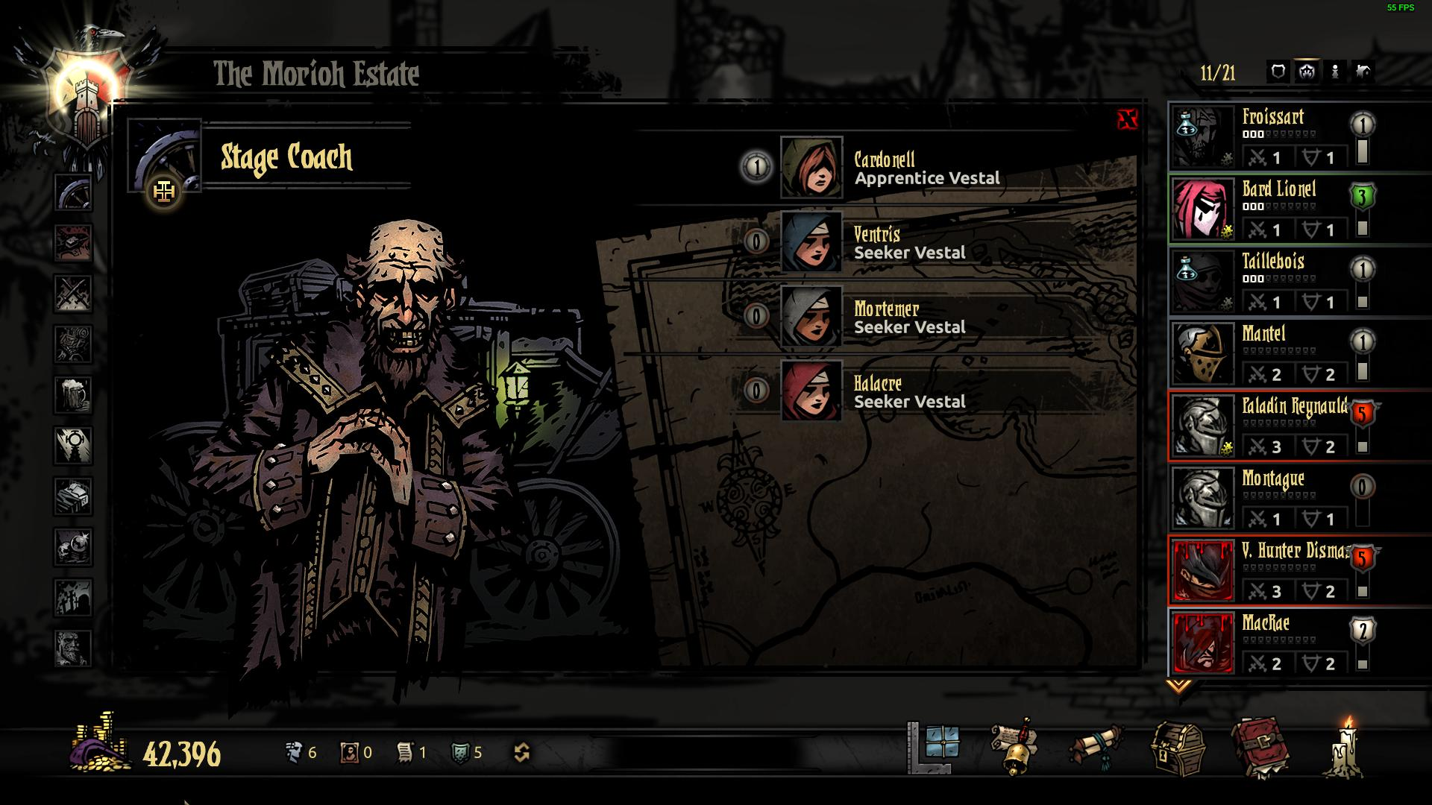
MORT
Définitive
Perte des objets
Recrutement de nouveaux personnages

Slide 9




Technologies utilisées
Unity
C#
Node.js

Slide 10


Business model
Caisse d’équipement
Commission sur un hôtel des ventes
Notes:
Caisse d’équipement : personnalisation des personnages / donjons
Ouvrable avec des clefs

Slide 11
ENDLESS DUNGEON
Présentation projet libre par
Martin Majo

